Slide 1
스포방지

Slide 2

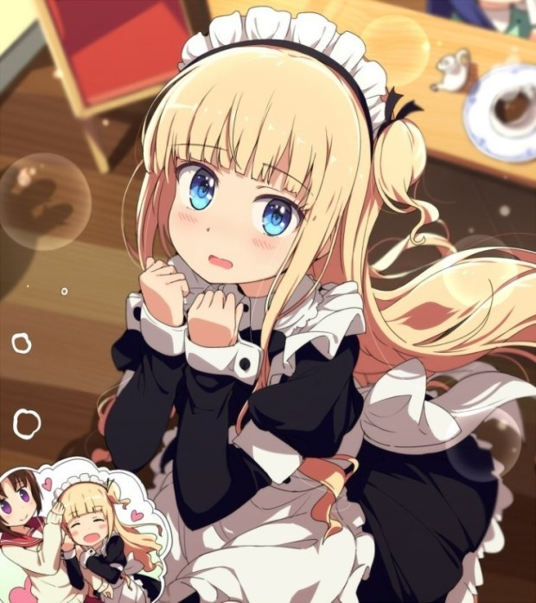
TwoDragon 2조 자기소개올립니다.
뿌잉뿌잉 조장 박주용
이나겸, 이진석

Slide 3
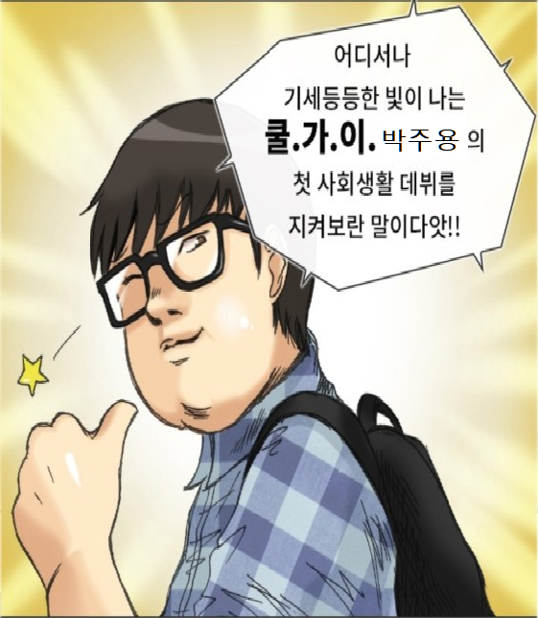
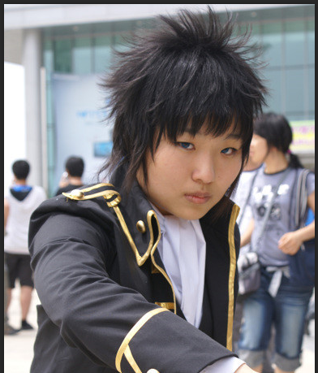
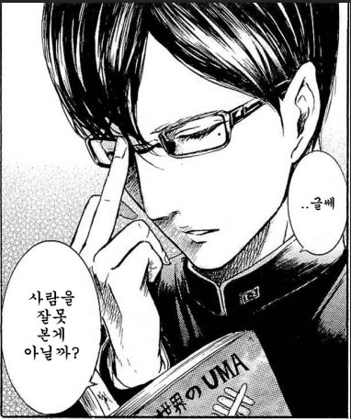
2조 조원 소개
조장 박주용
그냥 이진석
에이스 이나겸

Slide 4
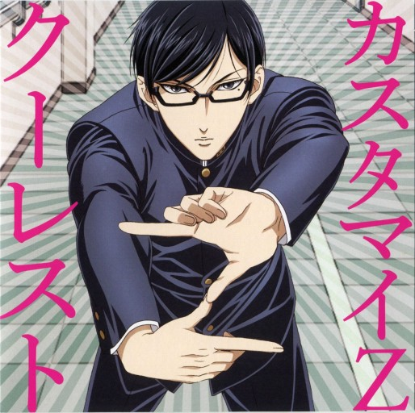
6월 24일 첫째날
이나겸 曰 “ 각자 만들자 喝!＂
1. 아이디어 회의 중 초안작업 중 사건의 발생
2. 에이스 이나겸의 독단적인 행동!!!
3. 각자 초안작업을 진행!!

Slide 5
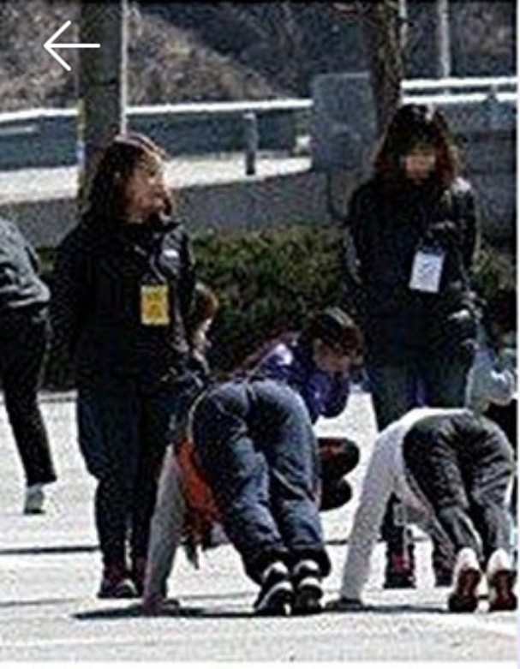
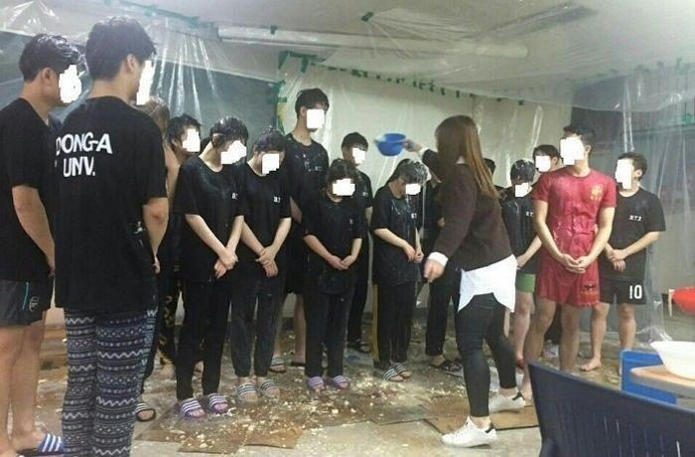
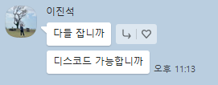
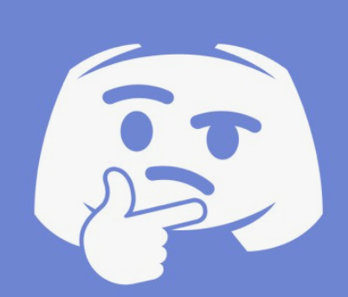
4. 이진석의 분노
진짜임;
6월 24일 저녁 11시 13분 이진석이 이나겸과 박주용을 디스코드로 호출하는데……..
더 이상의 의견을 내지말고 이진석의 지시를 따르라 명령을 하고….
이후 30분간 잔소리와 앞으로 작업해야 할 방향을 제시하며 하루가 끝난다.

Slide 6
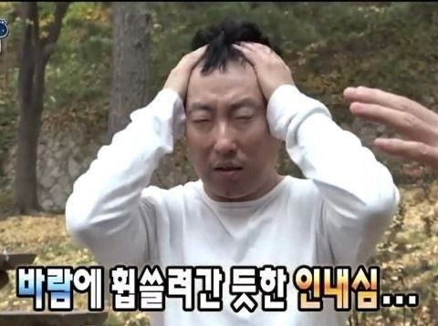
6월 25일 둘째날
1. 전날 잔소리후 초안코드를 합치다 이진석은 그렇게 현타가 오고….
2. 그 후 함께 사용할 클래스를 셋이서 함께 만들기 시작을 하고

Slide 7
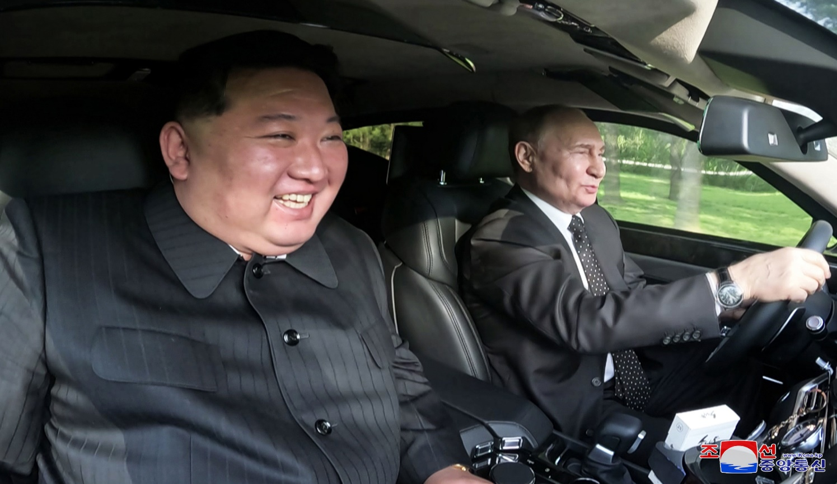
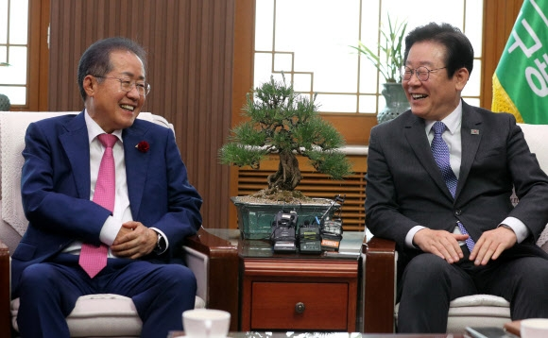
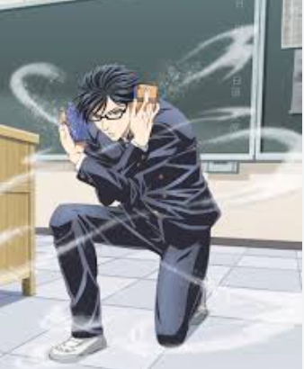
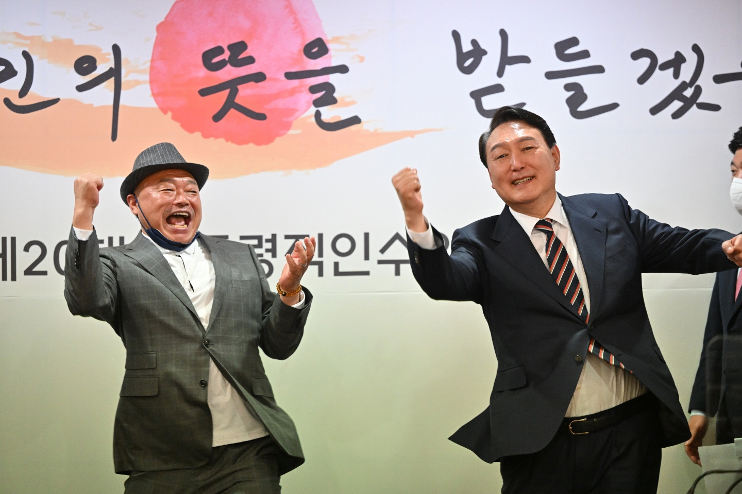
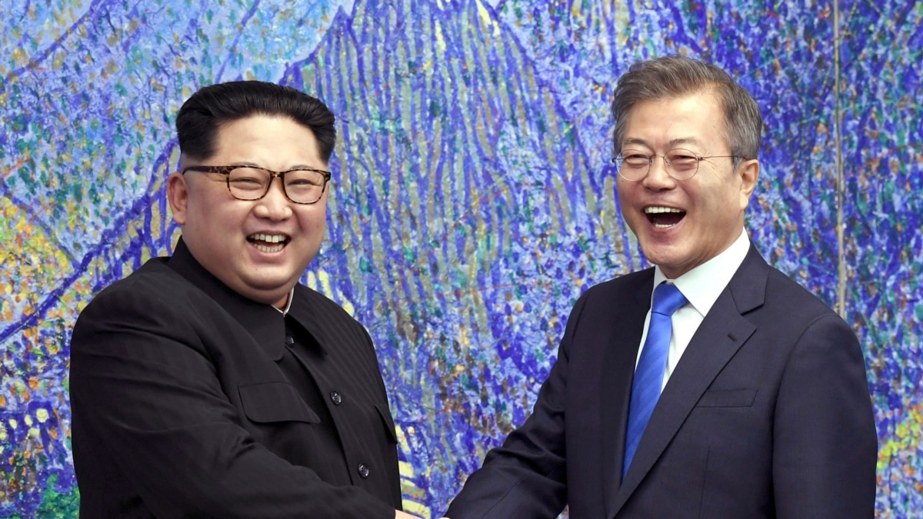
3. 셋이 함께 사이좋게 공통사용 클래스 ( BODY ) 를 만들면서 ..
4. 파이팅이 넘쳐지며 역할분담이 잘되면서
나겸 – 예약하기, 주용 – 예약변경, 진석 - 예약취소
작업을 순조롭게 한다.
작업을 완료하고 메소드를 합치는 작업을 하게 되는데..

Slide 8
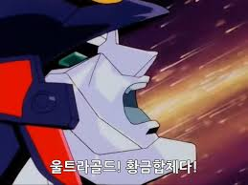

Slide 9
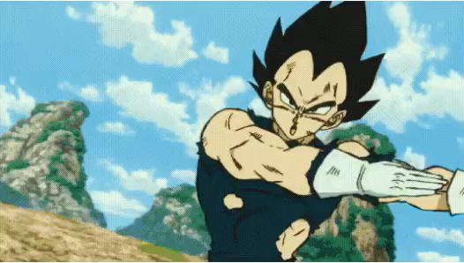
첫날 만든 것들을 순조롭게 합체한다.

Slide 10
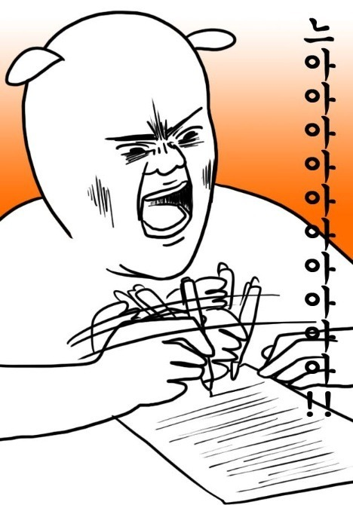
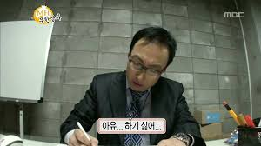
6월 26일
1. 각 클래스 합치는 작업이 순조롭게 되며 각자에게 임무가 부여지고
2. 진석 – 에러 수정 및 워크인, 객실상태 작업
3. 주용 – 고객정보조회 작업
4. 나겸 – 체크인 체크아웃 작업

Slide 11
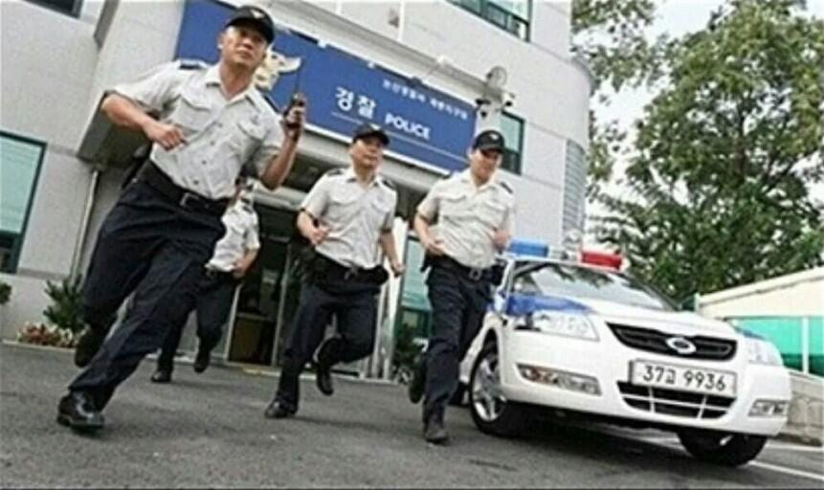
1. 순조롭게 작업을 하고 완료가 다 되어갈 때 쯤 …..
2. 4층은 트윈룸으로 바뀌며 404호와 414호가 사라지는 사건이 발생을 한다..
ㅆ…

Slide 12
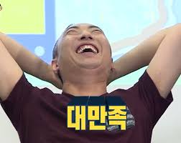
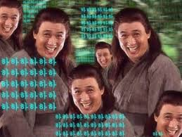
각자 수정 해야 할 파트를 지정
주용 – 예약변경, 고객정보 수정
진석 – 워크인, 예약취소, 객실상태 수정
나겸 – 체크인, 체크아웃 예약하기 수정
수정이후 에러 찾기 - 모두 함께
우려와 달리 수정이 순조롭게 진행되고
수정본들을 합치는 과정도 수월하게 마무리 완료하며
오늘하루 고생했다며 하루 푹 쉬자고 하는데…

Slide 13
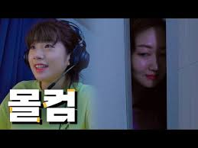
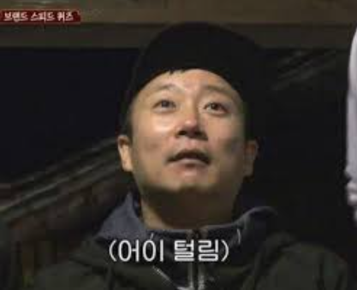
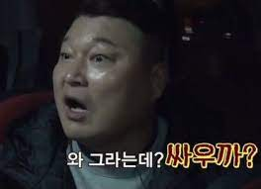
26일 저녁 사건발생
어이없어 하는 조원들
26일 고생했다며 푹쉬기로 해놓고 몰래 이진석은
작업을 하는데…..
주용
청소직원의 역할이 부족한 거 같다는 의견에 밤에 몰래 청소직원의 메소드를 만들어 온다.
나겸

Slide 14
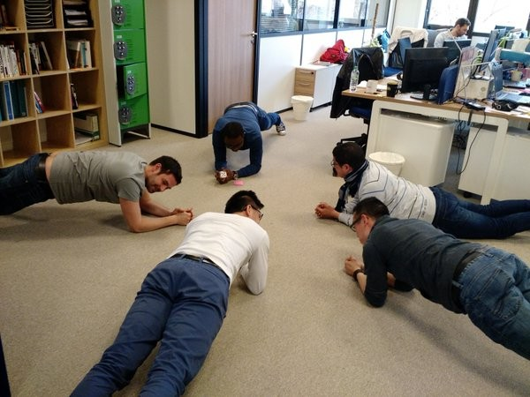
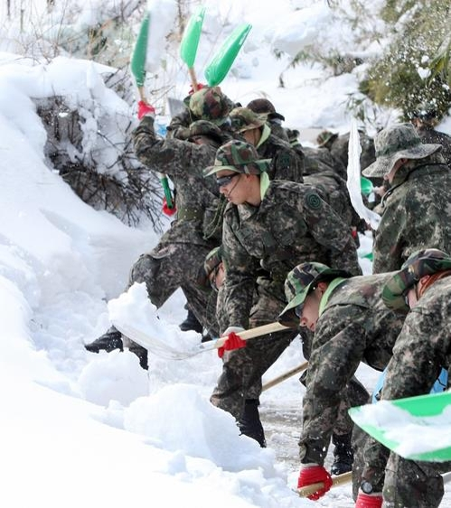
6월 27일 오전.. 회의 후 추가 아이디어 작업 중

Slide 15
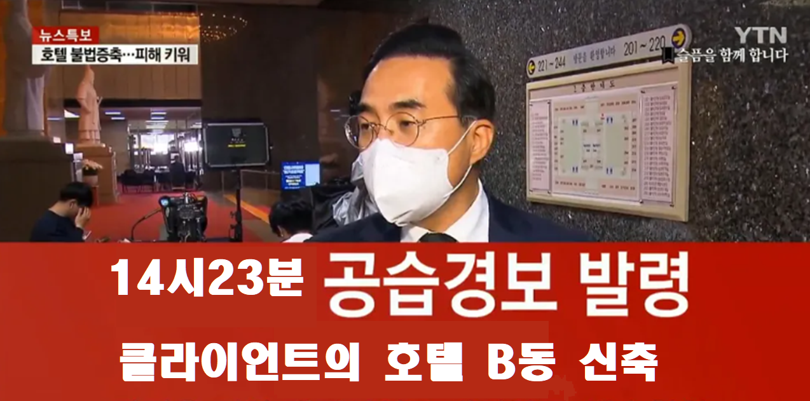
6월 27일 14시 20분 경 사건의 발생..
B동 3층 건물(무허가) 증축 !예정!

Slide 16
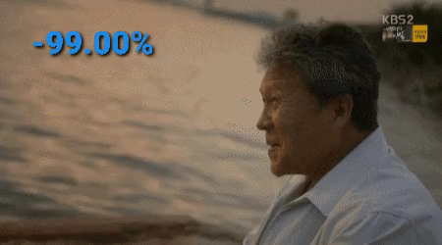
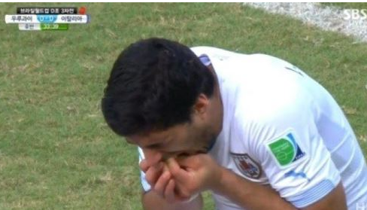
B동 증축으로 인해 각자 역할 분담 실시
나겸 – 예약하기
진석 – 예약변경
주용 – Room 클래스
여기서 사건이 발생을 한다.
각자 수정한 부분을 합치기 시작하며 각종 오류들이 발생…
나겸 – 식은땀 and 분노
진석 – 분노
주용 - 무념무상

Slide 17
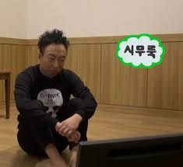
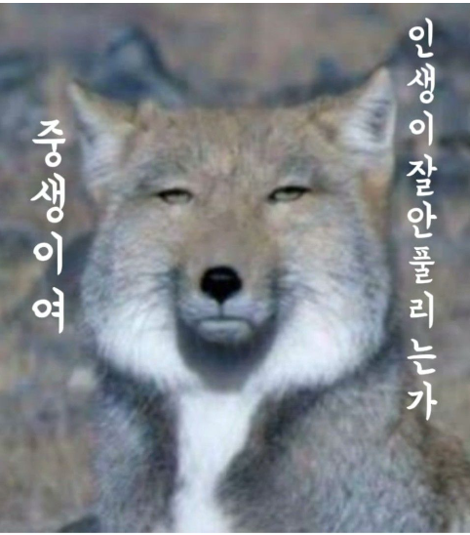
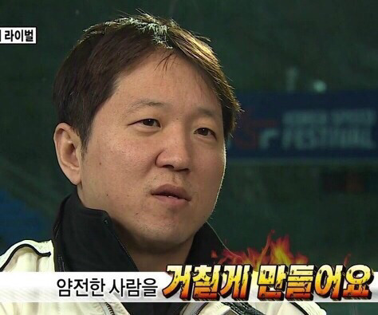
주용
진석
조원들의 현재 상태..
나겸

Slide 18
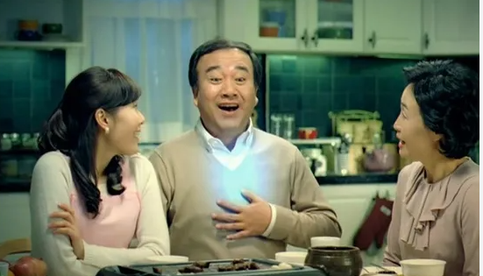
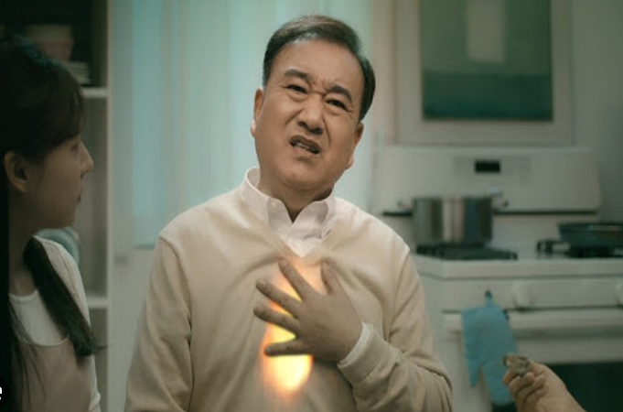
6월 28일 오전 TwoDragon조원들은 멘탈이 부서진채로 등교를 하는데..
중대발표!! 클라이언트가 B동 발표사항 제거 발표

Slide 19
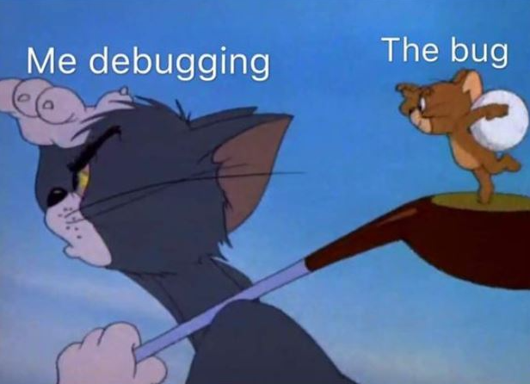
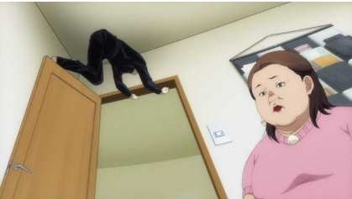
이후 선생님께 마지막
중간보고를 거치며 수정하고
중요한 에러가 에이스 - 이나겸만든 것에서 발생을 하여 찾기를 하는데….
버그
나겸

Slide 20
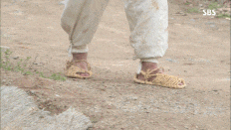
6월 29일 (토요일)
28일에 이어서 버그찾기에 실패한 조원들은 카페에서 모이기로 하는데…

Slide 21
카페에서 남은 오류들을 순조롭게 처리해가던 우리의 용사들

Slide 22
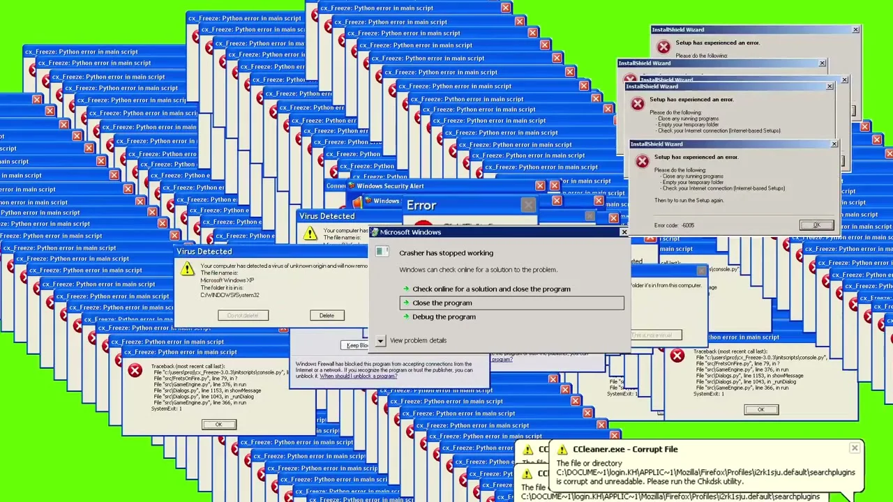
갑자기 새로운 오류가 등장하는데

Slide 23
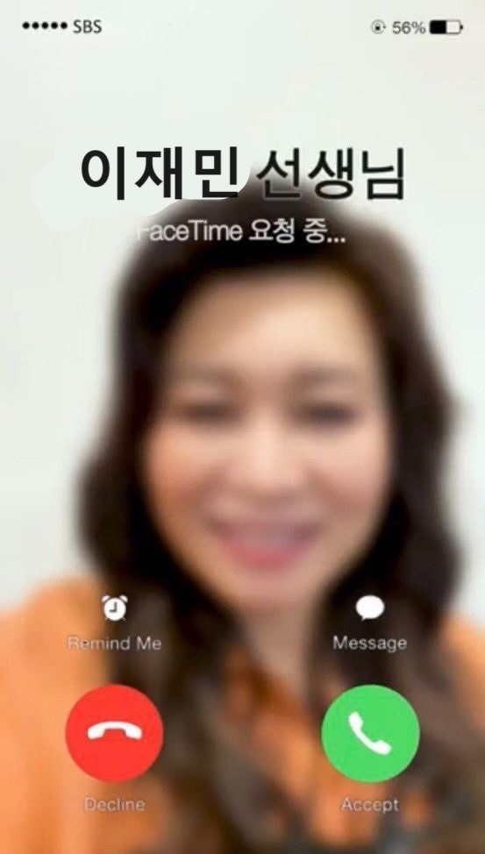
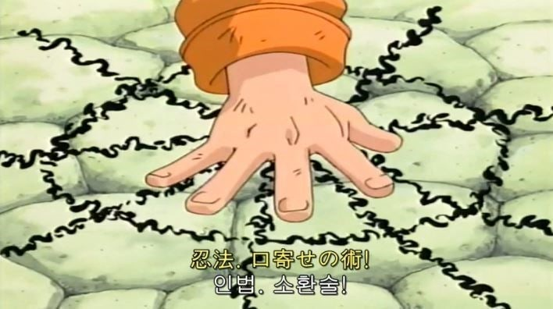
맨붕에 빠진 그들이었지만…
주말에 소환된 이재민 선생이 친절하게 도와줘서 일단락 되었다

Slide 24
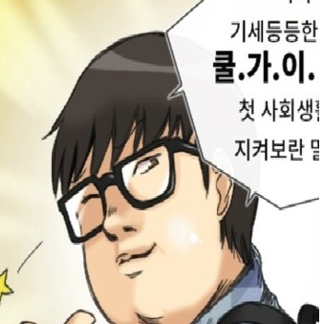
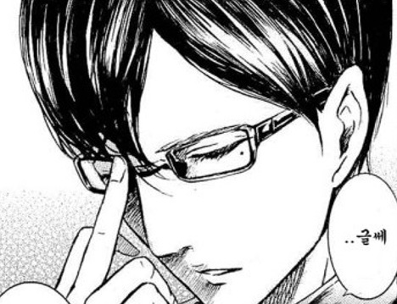
어려웠던점
박주용, 이나겸 曰 :
처음에 코딩도 잘 못했지만 특히 틀이 없어서 시작이 너무X6 힘들었습니다
나중에 Body 라는 클래스를 만든 이후 점점 수월해졌어요

Slide 25
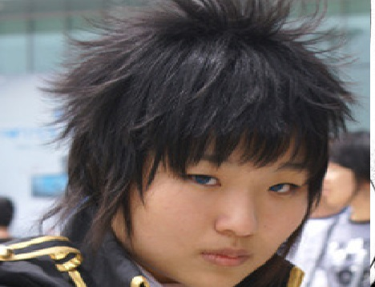
의견 공유 및 타협
박주용, 이나겸 :
프로그램을 테스트하며 문제점을 찾고발견하여 어떻게 진행할지 논의하며 의견을 제시했고
이진석 :
의견을 듣고 Main 클래스로 코드를 수정하면서 문제해결

Slide 26
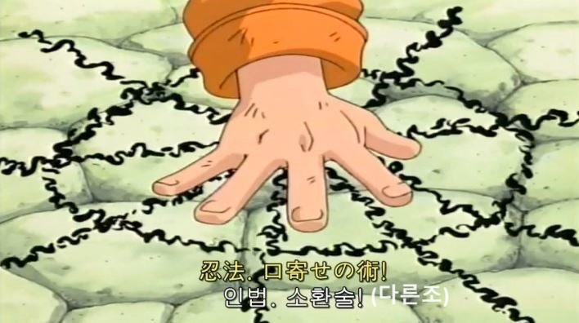
필요한 외부 도구 / 정보 / 지식 탐색 공유/ 교육 방법
선생님, 다른조원 소환하거나 간단한 것들은 검색으로 해결

Slide 27

프로그램의 개선하고 싶은 부분 / 추가하고 싶은 부분 / 아쉬운 부분
B동 불법증축으로 인해 팀원들의 아이디어로
초기 계획이었던 서비스 클래스
(가격과 펜트하우스 등)
작업중에 무기한 연장과
B동 탄생때 멘탈이 나갔던 것과
이후 나름 열심히 B동을 증축했지만 건설 완공을 하지 못한것에 대한 아쉬움

Slide 28
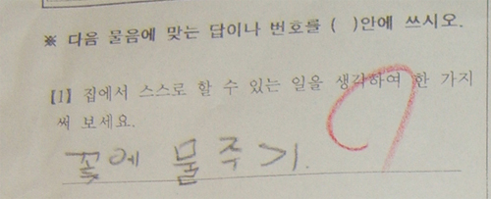
프로그램의 장점
For문, while문, if문 과 같이 단순한 코드로 프로그램을 만들었기 때문에 누구든 쉽게 코드를 이해할 수 있고 코드가 직관적입니다

